Slide 1

分布式监控系统

Slide 2
分布式监控系统介绍
常用监控系统的比较
zabbix监控系统的简单介绍

Slide 3

监控系统介绍
  监控系统在运维中的角色
  监控系统，是运维工程师和研发工程师的眼睛。它帮助工程师在第一时间发现网站的问题。
  服务器的整个生命周期，都要和监控系统打交道，服务器上架，需要加入基
  础监控，比如CPU负载，内存等；当服务器上开始跑应用时，需要加入对应的应用监控，比如MySQL，HTTP等；当服务器维护时。又要暂停这些报警，否则你明明在维护、mysql，监控系统还给你说mysql挂了。这些操作，手动去做非常麻烦，需要跟运维的其它系统共同协作，比如CMDB中的一台机器上架了，那么监控系统自动加入监控。
  监控系统是运维人员的眼睛，没有它，就没法知道运维运行的状况，总不见得，我打开几十个终端，然后while true来显示cpu负载。撇开能不能清楚的问题，得要多少显示器才能显示所有服务器的这些信息？
  当发生问题时，监控系统要第一时间发出报警，报警中除了出问题的点，还可以有一些数据和简单分析，比如当时一段时间的cpu负载等，以帮助接到报警的人员快速定位问题。
  在出现故障以后进行问题分析时，还要靠监控系统。因为监控系统真实地记录了故障发生现场这台服务器的状况。运维工程师可以通过不同维度的分析，找出问题的原因。
  监控系统在运维自动化里的角色，可以用下面三点来概括。

Slide 4
  （1）监控数据收集及可视化、
  （2）异常数据报警
  （3）和其它系统协调工作。
  监控系统的理想化模样
  根据监控系统在运维中的角色，理想的监控系统应该具有如下特点。
  1：监控数据收集及可视化
  （1）监控系统能够自定义监控的内容，可以自己写脚本来收集需要的数据。
  （2）数据要保存在数据库中，这样以后需要的时候可以对这些数据进行分析计算。
  （3）能够方便，快速 的将监控加入到服务器上，不需要繁琐的操作。
  （4）数据可视化不需要很花哨，但要直观好用。
  2：异常数据报警
  （1）可以定义复杂的报警逻辑，可以做到item之间的关联报警，而不是只能针对一个。
  （2）报警需要被确认，让运维人员知道多少报警已经有人认领并开始处理了。
  （3）报警方式要能够自定义，可以发邮件和短信。
  （4）报警内容要可以自行设置，在报警邮件中加入一些简单的分析，而不是让运维人员上服务器敲命令来获取基本信息。

Slide 5
（5）报警后可以自动跑一些命令，这些命令可以是获取需要的信息，也可以是自动修复，比如重启服务等。
3：和其他系统协调工作
（1）有强大的API可以使用，可以让其他系统调用完成工作。
（2）监控数据是开放的，数据库中的数据结构不要太复杂，让人无从下手。
（3）监控可视化的图可以方便的引用，而不是要用一大串的JavaScript。
传统监控方式的改进
传统的分布式监控系统大多集中在信息获取方面，也就是监测方面，而在对系统的控制能力上相对是比较弱的，特别是在自动控制能力上就更加薄弱了。传统的监控系统都是通过获取所需的信息，加以显示和分析，当发现一些可能的问题时便通知管理员，通过人工干预进行故障的发现和排除。这种人工控制方式往往会导致系统的故障不能及时得到处理，影响整个系统的工作。在有大量节点，而且节点的物理位置分布广泛的集群应用中，这个问题会更加突出，同时导致人力，物力和财力的花费。
对传统的监控系统结构进行分析，我们发现，导致上述问题的一个重要原因就是其信息流大多是单向的，即信息大多是从被监控方流向监控方，而缺乏一个有效的从监控方到被监控方的控制信息流。

Slide 6
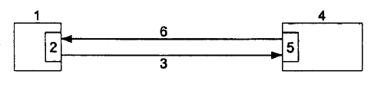
1：传统分布式监控系统结构示意图：如图1所示：
被监控方1通过其上的监控代理2传送监控信息3到监控方4，监控方4上的监测、显示和报警5接受其所需要的监控信息3，进行显示或报警等；监控方4上的监测、显示和报警5也可以通过被监控方1上的监控代理2向其传送字符型或整型数据信息6，进行以一些阈值的设定等。

Slide 7
改进方式：
采用基于双向信息流的分布式监控系统，当监控方的分析控制软件发现被监控方出现故障或存在潜在的故障时，便可以根据需要，主动的，有针对性的。动态的下载一些故障检测程序到被监控方，改变被监控方的监测信息，为其提供分析控制所需的监测信息；在获取充分的监测信息之后，通过故障原因分析，最终定位故障原因；针对其故障，确定相应的处理方案，并通过控制信息通道下载相应的处理程序到被监控方并执行，排除故障。这样，就大大提高了监控方对被监控方的控制能力，实现自动的故障分析和排除。从而不仅使故障得到及时的处理，提高了整个机群系统的性能和可用性，而且为系统的升级和维护带来了很大的方便，极大地节省了人力，物力和财力。
2：基于双向信息流的分布式监控系统结构示意图；如下图所示：

Slide 8
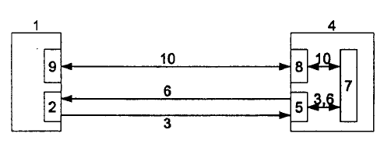
基于双向信息流的分布式监控系统与传统分布式监控系统结构相比，其不同在于，监控方4上的监测、显示和报警5接受到监测信息3之后，将其传送到中心分析和控制7，中心控制和分析7对接受的监测信息3进行分析决策，通过其上的控制信息通道接口8和被监控方上1的控制信息通道接口9传送文件数据或控制命令数据10到被监控方1，并控制
被监控方1执行所需的处理程序或控制命令。
总结：《？》在监控方设置中心分析与控制程序（对接受到的信息进行分析）--->监控方通过控制信息通道接口与被监控方的控制信息通道接口进行文件数据或控制命令的传输
（查看zabbix报警时是否可以诊断程序错误）

Slide 9
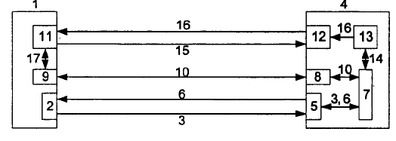
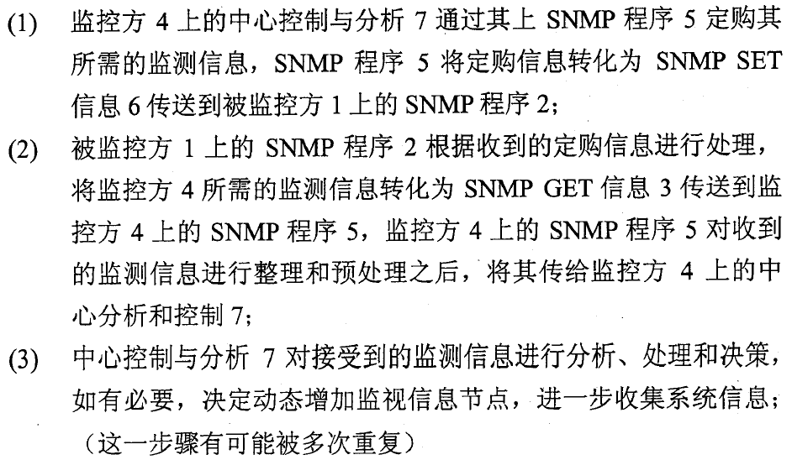
3：基于双向信息流分布式式监控系统结构的实施方式，如下图所示：
工作流程如下所示：

Slide 10


Slide 11
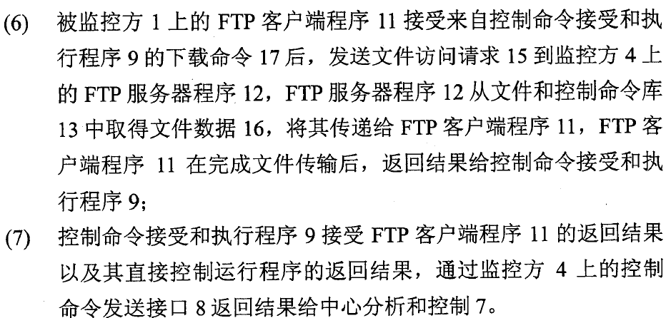

Slide 12
常用监控系统
常用监控系统简单介绍：
1：SNMP协议介绍（在监控端和被监控端传递数据）
（1）概念
简单网络管理协议（SNMP），由一组网络管理的标准组成，包含一个应用层协议（application layer protocol）、数据库模型（database schema）和一组资源对象。该协议能够支持网络管理系统，用以监测连接到网络上的设备是否有任何引起管理上关注的情况。该协议是互联网工程工作小组（IETF，Internet Engineering Task Force）定义的internet协议簇的一部分。SNMP的目标是管理互联网Internet上众多厂家生产的软硬件平台，因此SNMP受Internet标准网络管理框架的影响也很大。SNMP已经出到第三个版本的协议，其功能较以前已经大大地加强和改进了。
（2）工作原理
在典型的SNMP用法中，有许多系统被管理，而且是有一个或多个系统在管理它们。每一个被管理的系统上又运行一个叫做代理者（agent）的软件元件，且通过SNMP对管理系统报告资讯。
基本上，SNMP代理者以变量呈现管理资料。管理系统透过GET，GETNEXT和GETBULK协定指令取回资讯，或是代理者在没有被询问的情况下，使用TRAP或INFORM传送资料。管理系统也可以传送配置更新或控制的请求，透过SET协定指令达到主动管理系统的目的。配置和控制指令只有当网络基本结构需要改变的时候使用，而监控指令则通常是常态性的工作。
可透过SNMP存取的变量以阶层的方式结合。这些分层和其他元数据（例如变量的类型和描述）以管理信息库（MIBs）的方式描述。

Slide 13
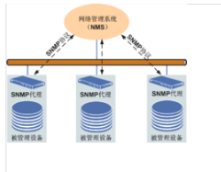
（3）应用模型
SNMP是基于TCP/IP协议族的网络管理标准，是一种在IP网络中管理网络节点（如服务器、工作站、路由器、交换机等）的标准协议。SNMP能够使网络管理员提高网络管理效能，及时发现并解决网络问题以及规划网络的增长。网络管理员还可以通过SNMP接收网络节点的通知消息以及告警事件报告等来获知网络出现的问题。
SNMP管理的网络主要由三部分组成：
被管理的设备
SNMP代理
网络管理系统（NMS）
它们之间的关系如右图所示。
网络中被管理的每一个设备都存在一个管理信息库（MIB）用于收集并储存管理信息。通过SNMP协议，NMS能获取这些信息。被管理设备，又称为网络单元或网络节点，可以是支持SNMP协议的路由器、交换机、服务器或者主机等等。
SNMP代理是被管理设备上的一个网络管理软件模块，拥有本地设备的相关管理信息，并用于将它们转换成与SNMP兼容的格式，传递给NMS。
NMS运行应用程序来实现监控被管理设备的功能。另外，NMS还为网络管理提供大量的处理程序及必须的储存资源。

Slide 14
（4）信息
MIB，Management Information Base：管理信息库，由网络管理协议访问的管理对象数据库，它包括SNMP可以通过网络设备的SNMP管理代理进行设置的变量。SMI，Structure of Management Information：管理信息结构，用于定义通过网络管理协议可访问的对象的规则。SMI定义在MIB中使用的数据类型及网络资源在MIB中的名称或表示。
使用SNMP进行网络管理需要下面几个重要部分：管理基站，管理代理，管理信息库和网络管理工具。
（1）管理基站通常是一个独立的设备，它用作网络管理者进行网络管理的用户接口。基 站上必须装备有管理软件，管理员可以使用的用户接口和从MIB取得信息的数据库，同时为了进行网络管理它应该具备将管理命令发出基站的能力。
（2）管理代理是一种网络设备，如主机，网桥，路由器和集线器等，这些设备都必须能够接收管理基站发来的信息，它们的状态也必须可以由管理基站监视。管理代理响应基站的请求进行相应的操作，也可以在没有请求的情况下向基站发送信息。
（3）MIB是对象的集合，它代表网络中可以管理的资源和设备。每个对象基本上是一个数据变量，它代表被管理的对象的一方面的信息。
（4）最后一个方面是管理协议，也就是SNMP，SNMP的基本功能是：取得，设置和接收代理发送的意外信息。取得指的是基站发送请求，代理根据这个请求回送相应的数据，设置是基站设置管理对象(也就是代理)的值，接收代理发送的意外信息是指代理可以在基站未请求的状态下向基站报告发生的意外情况。
SNMP为应用层协议，是TCP/IP协议族的一部分。它通过用户数据报协议(UDP)来操作。在分立的管理站中，管理者进程对位于管理站中心的MIB的访问进行控制，并提供网络管理员接口。管理者进程通过SNMP完成网络管理。SNMP在UDP、IP及有关的特殊网络协议(如，Ethernet, FDDI, X.25)之上实现。

Slide 15
常用监控系统
2：Mrtg（The Multi Router Traffic Grapher）
作为最早的通过RRDtool（处理RRD数据库。它用向RRD数据库存储数据、从RRD数据库中提取数据。）方式会将各个监控数据整合到一个图形界面的工具，MRTG的确在这方面开创一个先河。Mrtg是通过Perl或其它的语言工具收集如
SNMP等方式的数据，它以脚本的形式进行运算，并合成RRA（RRDtools图像），最终展现在我们的面前的。Mrtg虽然可以监控一些如CPU，内存，磁盘等硬件信息，但是，由于其每个图都需要由脚本来进行解释，所以，对于管理人员来讲，就需要大量的使用与维护这些脚本命令。对于大型机房体来讲，无非是增加了管理人员的运维成本。
实质就是绘制数据源的一个工具。
3：cacti的简单介绍
Cacti是通过 snmp get来获取数据，使用 RRDtool绘画图形，而且你完全可以不需要了解RRDtool复杂的参数。它提供了非常强大的数据和用户管理功能，可以指定每一个用户能查看树状结构、host以及任何一张图，还可以与LDAP(轻量目录访问协议,以树状的层次结构来存储数据)结合进行用户验证，同时也能自己增加模板，功能非常强大完善。界面友好。
CACTI软件 Cacti 的发展是基于让 RRDTool 使用者更方便使用该软件，除了基本的 Snmp 流量跟系统资讯监控外，Cacti 也可外挂 Scripts 及加上Templates 来作出各式各样的监控图。
cacti是用php语言实现的一个软件，它的主要功能是用snmp服务获取数据，然后用rrdtool储存和更新数据，当用户需要查看数据的时候用rrdtool生成图表呈现给用户。因此，snmp和rrdtool是cacti的关键。Snmp关系着数据的收集，rrdtool关系着数据存储和图表的生成。
Mysql配合PHP程序存储一些变量数据并对变量数据进行调用，如：主机名、主机ip、snmp团体名、端口号、模板信息等变量。

Slide 16
snmp抓到数据不是存储在mysql中，而是存在rrdtool生成的rrd文件中(在cacti根目录的rra文件夹下)。rrdtool对数据的更新和存储就是对rrd文件的处理，rrd文件是大小固定的档案文件(Round Robin Archive)，它能够存储的数据笔数在创建时就已经定义。
使用cacti需要具有一定的使用net-snmp和rrdtool的知识。如果要自定义监测的指标还需要一定的shell脚本或xml语言能力。如果想帮助cacti的开发，则需要通晓php脚本。
4：Nagios的简单介绍：
Nagios是一款开源的免费网络监视工具，能有效监控Windows、Linux和Unix的主机状态，交换机路由器等网络设置，打印机等。在系统或服务状态异常时发出邮件或短信报警第一时间通知网站运维人员，在状态恢复后发出正常的邮件或短信通知。
Nagios最初被设计为在Linux系统之上运行，然而它同样可以在类Unix的系统之上运行 。
Nagios更进一步的特征包括：

Slide 17
1) 监控网络服务（SMTP、POP3、HTTP、NNTP、PING等）；
2) 监控主机资源（处理器负荷、磁盘利用率等）；
3) 简单地插件设计使得用户可以方便地扩展自己服务的检测方法；
4) 并行服务检查机制；
5) 具备定义网络分层结构的能力，用"parent"主机定义来表达网络主机间的关系，这种关系可被用来发现和明晰主机宕机或不可达状态；
6) 当服务或主机问题产生与解决时将告警发送给联系人（通过EMail、短信、用户定义方式）可以通过飞信，等方式实现时，既可传递给管理员，可高效的保证服务器的维护；
7) 具备定义事件句柄功能，它可以在主机或服务的事件发生时获取更多问题定位；
8) 自动的日志回滚；
9) 可以支持并实现对主机的冗余监控；
10) 可选的WEB界面用于查看当前的网络状态、通知和故障历史、日志文件等。
5：zabbix简单介绍

Slide 18
Zabbix是一个基于WEB界面的分布式开源监控系统，主要由2部分构成，Zabbix server与Zabbix agent，同时也支持Zabbix proxy。Zabbix的底层采集程序是用C语言编写的Server与Agent，而用户界面是通过php编写web，采用MySQL数据库来存储数据。
整个Zabbix其实就是一个框架，其中内置了一些针对各类OS的系统参数采集命令，可以直接调用，而其它的自定义监控参数，则可以通过自己来写一些快捷的
Shell命令通过管道传递，或通过各种脚本甚至程序来传递。Zabbix只管把最后的返回值通过agent拿到，存储统计，绘图，根据定义的阈值进行报警等。
zabbix由2部分构成，zabbix server与可选组件zabbix agent。
zabbix server：可以通过SNMP，zabbix agent，ping，端口监视等方法提供对 远程服务器/网络状态的监视，数据收集等功能，它可以运行在Linux, Solaris, HP- UX, AIX, Free BSD, Open BSD, OS X等平台之上。
zabbix agent：需要安装在被监视的目标服务器上，它主要完成对硬件信息或 与操作系统有关的内存，CPU等信息的收集。zabbix agent可以运行在Linux ,Solaris, HP-UX, AIX, Free BSD, Open BSD, OS X, Tru64/OSF1, Windows NT4.0, Windows 2000/2003/XP/Vista等系统之上。

Slide 19
Server：指安装zabbix服务的服务器(以下简称服务器端)，是最重要的部份，主要安装在linux系统上(支持多种操作系统)，采用mysql存储监.控数据并使用apache+php的方式呈现。
Agent：指安装在被监.控设备上的zabbix代理(以下简称代理)，被监.控设备上的数据由代理收集后统一上传到服务器端由服务器端收集、整理并呈现。
SNMP：也是agent的一种，指支持SNMP协议的设备(也可以是服务器)，通过设定SNMP的参数将相关监.控数据传送至服务器端(大部份的交换机、防火墙等网络设备都支持SNMP协议)。
IPMI：Agent的另一种方式，主要应用于设备的物理性能监.控，例如设备的温度、风扇的转速等。

Slide 20
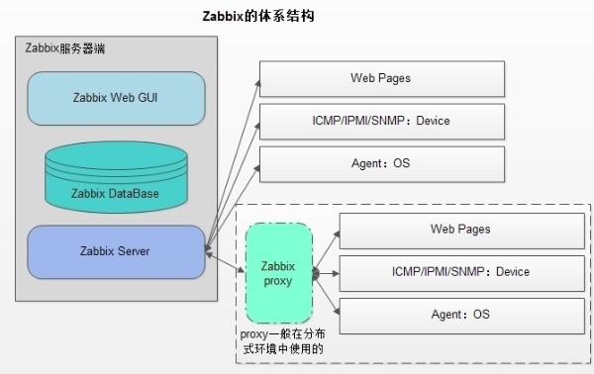
zabbix的体系结构图：

Slide 21
对zabbix而言，他的监控手段有多个，可以监控web pages，可以基于各种协议icmp，ipni，smap去监控特定设备Device，也可以基于agent监控操作系统os：
而在zabbix监控端的核心组件大概有三个，zabbix web gui，zabbix database，zabbix server：
在zabbix服务器端server有多个线程同时工作的，既然要采集数据又要数据保存，就使用数据库保存。要显示保存的数据，使用zabbix web gui就可以展示数据，使用php开发的。

Slide 22
二：zabbix的主要功能：
1：数据收集
• 可用性及性能检测 :
• 支持 SNMP(trapping及 polling)、IPMI、 JMX监控
• 自定义检测
• 自定义间隔收集据
• server/proxy/agent吸能
2：灵活的阈值定义 •
•允许灵活地自定义问题阀值， Zabbix中称为触发器存储在后端数据库中
3：高级告警配置 •
•可以自定义告警升级 (escalation) 、接收者及告警方式
•告警信息可以配置并允许使用宏变量 •
•通过远程命令实行 (action)
4：实时绘图 •
•通过内置的绘图 方法实现监控数据实时绘图:
5：扩展的图形化显示 •
•允许自定义创建多监控项视图
•网络拓扑 (network maps) •
•自定义的面板(screen) 和 slide show并允许在 页面显示报告
•高等级 (商业 )监控资源

Slide 23
6：历史数据存储
• 数据存储在库中
• 历史数据可配置
• 内置数据清理机制
7：配置简单
• 主机通过添加监控设备方式添加
• 一次配置，终生监控 (译者注：除 非调整或删译)
• 监控设备允许使用模板
8：模板使用
• 模板中可以添加组监控
• 模板允许继承 模板允许继承
9：网络自动发现
• 自动发现网络设备
• agent自动注册
• 自动发现文件系统、 网卡设备SNMP OID等
10：快速的 web接口 •
• web 前端采用php 编写 •
• 访问无障碍
• 你想怎么做就能怎么做
• 审计日志

Slide 24
11：Zabbix API
•Zabbix API提供程序级别的访问接口，第三方程序可以很快入
12：权限系统 •
•安全的权限认证
•用户可以限制允许维护的列表
12：全特性、 agent易扩展 •
•在监控目标上部署
•支持 Linux 及Windows
13：二进制守护程 •
•C开发，高性能低内存消耗开发，
•易移植
14：具备应对复杂环境情况
•通过 Zabbix proxy 可以非常容易的创建远程监控 的

Slide 25
三：zabbix的进程构成
默认情况下zabbix包含5个程序：zabbix_agentd、zabbix_get、zabbix_proxy、zabbix_sender、zabbix_server，另外一个zabbix_java_gateway是可选，这个需要另外安装。
下面来分别介绍下他们各自的作用。 进程介绍
1：zabbix_agentd 客户端守护进程，此进程收集客户端数据，例如cpu负载、内存、硬盘使用情况等 ；
2：zabbix_get zabbix工具，单独使用的命令，通常在server或者proxy端执行获取远程客户端信息的命令。通常用户排错。例如在server端获取不到客户端的内存数据，我们可以使用zabbix_get获取客户端的内容的方式来做故障排查。
3：zabbix_sender zabbix工具，用于发送数据给server或者proxy，通常用于耗时比较长的检查。很多检查非常耗时间，导致zabbix超时。于是我们在脚本执行完毕之后，使用sender主动提交数据。
4：zabbix_server zabbix服务端守护进程。zabbix_agentd、zabbix_get、zabbix_sender、zabbix_proxy、zabbix_java_gateway的数据最终都是提交到server 备注：当然不是数据都是主动提交给zabbix_server,也有的是server主动去取数据。

Slide 26
5：zabbix_proxy zabbix代理守护进程。功能类似server，唯一不同的是它只是一个中转站，它需要把收集到的数据提交/被提交到server里。
6：zabbix_java_gateway zabbix2.0之后引入的一个功能。顾名思义：Java网关，类似agentd，但是只用于Java方面。需要特别注，的是，它只能主动去获取数据
，而不能被动获取数据。它的数据最终会给到server或者proxy。
四：zabbix配置介绍：
zabbix的配置内容比较多，我们要分为九大块来讲解
1、主机与组不用多数，
顾名思义，他是添加主机配置与组配置。
2、监控项
需要监控的项目，例如服务器负载可以是一个监控项。系统自带大部分监控项，一些特定的监控项我们可以自定义。
3：触发器
什么情况下出发什么事情，称之为触发器。例如：定义如果系统负载大于10那么报警，这个东西可以称之为触发器。
4、事件
触发器状态变更、Discovery事件等
5、可视化配置
图表配置，将监控的数据绘制成曲线图。或者在一个屏幕中可以看到某台主机所有监控图表。

Slide 27
6、模板配置
自定义监控模板。例如Template OS Linux
7、报警配置
配置报警介质：邮箱、sms以及什么情况下发送报警通知。
8、宏变量 用户自定义变量，很有用的一个功能。
9、用户与组管理
五：zabbix的优劣：
优点：
开源，无软件成本投入
Server对设备性能要求低
支持设备多，自带多种监控模板
支持分布式集中管理，有自动发现功能，可以实现自动化监控。开放式接口，扩展性强，插件编写容易当监控的item比较多服务器队列比较大时可以采用被动状态，被监控客户端主动从server端去下载需要监控的item然后取数据上传到server端。这种方式对服务器的负载比较小。
缺点：
需在被监控主机上安装agent，所有数据都存在数据库里，产生的数据据很大,瓶颈主要在数据库。

Slide 28
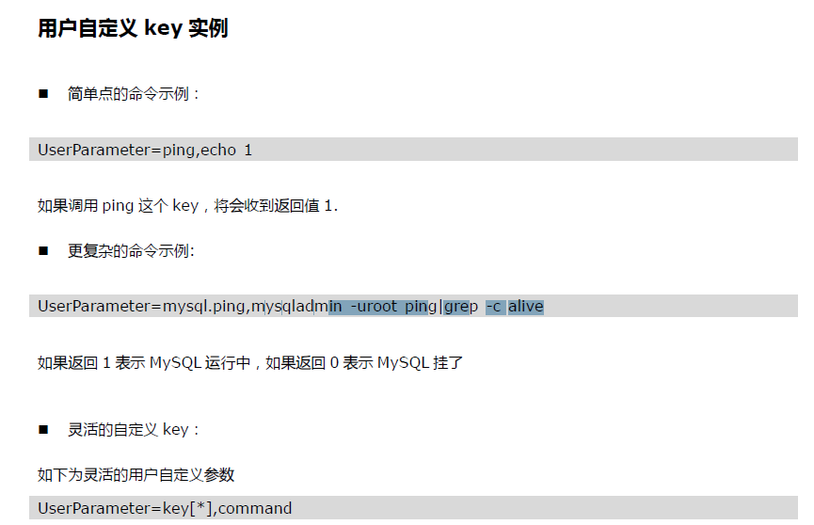
zabbix自定义key值

Slide 29
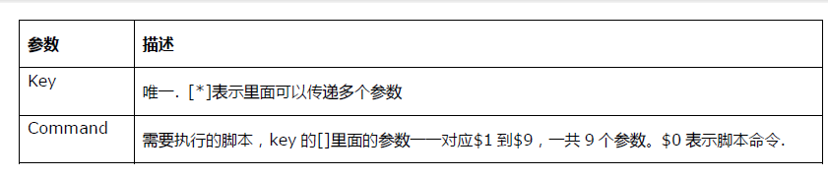
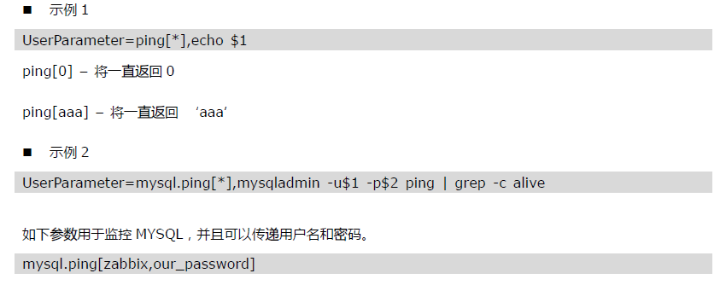

Slide 30
常用监控系统简单比较
（1）Cacti Nagios 的区别
· cacti 是一个用 rrdtool 来画图的网络监控系统, 通常一说到网络管理, 大家首先想到的经常是 mrtg, 但是 mrtg 画的图简单且难看, rrdtool 虽然画图本领一流, 画出来的图也漂亮, 但是他也就是一个画图工具, 不像 mrtg 那样本身还集成了数据收集功能. cacti 则是集成了各种数据收集功能,然后用 rrdtool 画出监控图形. 其本身界面比起同类系统要漂亮不少.
cacti 和 nagios 是不同功用的系统, nagios 适合监视大量服务器上面的大批服务是否正常, 重点并不在图形化的监控, 其集成的很多功能例如报警,都是 cacti 没有或者很弱的. cacti 主要用途还是用来收集历史数据和画图, 所以界面比 nagios 漂亮很多.
（2）zabbix,nagios,zenoss简单比较
比较Server Configuration and Service Configuration
• zabbix
zabbix的服务器运行的配置是基于几个以cfg结尾的text格式的文件来进行的,在初始的实验性配置时,使用源码包中的默认配置文件就可以启动服务了.zabbix的服务中用到的配置数据则是用数据库后端来存储,我使用的是mysql的数据库,这个在实际生产环境中,就要考虑到备份的问题和可能的数据库的性能问题了.
•nagios
nagios的服务器运行配置,在使用的也是类似与zabbix一样的方式,不过他的配置文件就要多得多.特别是nagios的服务所用到的配置文件也是基于text格式的,其中用其特定的格式来进行定义的.这里就涉及到了对于这种配置语法和语言的学习问题, 不是很难,当然也不是那么容易.

Slide 31
•zenoss
zenoss由于是一体化的安装，它使用了内嵌的mysql服务器,所以我想它的数据应该是主要储存在了这个里面.
比较Front End
•zabbix
现在的Network Monitoring的软件,如果没有一个好的前端,来让SA或其他相关人员来查看,管理和使用的话,估计前途也不大.zabbix的web application是使用
php来写的,他是构架于apache之上的,从我的观察和研究感觉,zabbix的web application不但是一个查看平台,它还是zabbix的service里的具体应用的配置前途,所以zabbix的web application会显得十分复杂, 在使用时也不是一日之功,有很多需要琢磨.
•nagios
nagios也是使用php来实现其web application的,但是nagios的web application的功能要比zabbix的功能要少.也就是这样,使得nagios的界面就相比来说要简单明了,比较容易让初学者接受. 但是nagios的数据获得是不用数据库系统的,它的web application只是一个外部框架,真正的功能实现都是使用CGI的native linux 应用程序. 这点是跟zabbix很不同的.
•zenoss
zenoss没有使用apache作为其web服务器,而是自己内嵌了一个web server来进行web 服务的. zenoss的web前端,相比之下,感觉如果没有一本手册,是很难下手的,也就是说它确实挺复杂的

Slide 32
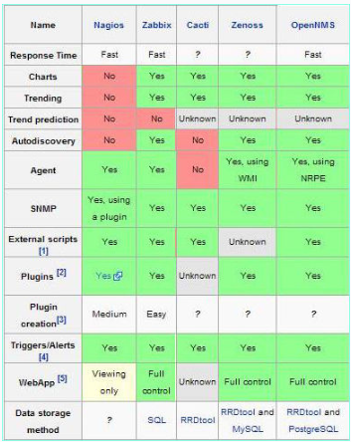
对比图
其实所有的监控系统差不多都是这样的逻辑，所以真正有差别的地方是在最后功能的整合和易用性上。而Zabbix之所以好用，就是因为它整合的相当好，拿来之后就能用，agent安装简单方便，server端配置，完善的用户界面，绘图，报警和扩展等都非常方便。在做电信项目的时候，与电信的一款付费的商业软件对比，丝毫不逊色，以至于电信的维护人员都主动找我来学习Zabbix的安装与配置方法，打算替换他们的监控系统。
1. 主要对流量及主机在线状态监控软件,如最初的MRTG,PRGT,CACTI,Hobbit等
2. 能对服务器的关键服务及进程进行监控的软件,如Big Brother,Nagios,Zabbix等

